Slide 1

MBTI
能帮我们
更好认识自己吗
参与者：陈雨昂，黄子豪，唐小涯，魏宇轩，赵宇哲
（排名根据姓氏拼音，不分先后）

Slide 2
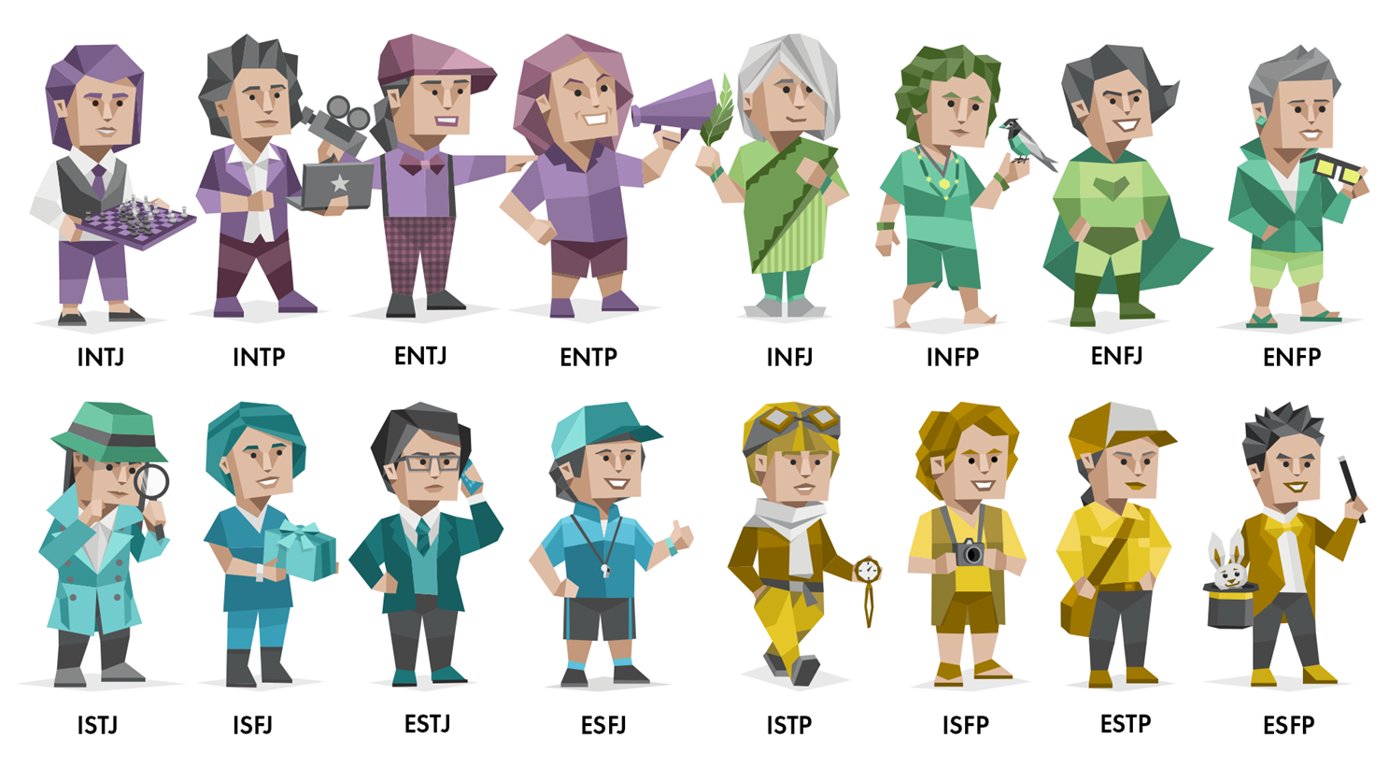
|自我认知的探索愈发深入且多样
在当今信息爆炸、多元文化交融碰撞的社会背景下，
人们对自我认知的探索愈发深入且多样。
·在职业规划领域，许多人会依据自己过往的学业成绩、兴趣爱好来判断自己适合的工作方向
·在社交场合中，有人通过他人的评价反馈来了解自己的性格特质是开朗外向还是内敛含蓄
·还人借助心理测评问卷，像大五人格测试等，试图勾勒出自己更为清晰的心理画像。
这些都是我们认识自我的常见方式，而这一切都可归结于“对人的认识”这一宏大范畴。

Slide 3
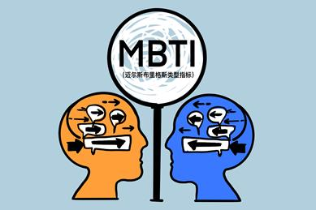
MBTI测评
不同学院，
不同专业，
不同性格的同学
测评报告：
·采访内容
·采访过程
·提炼同学们对当下MBTI爆火的态度
·总结“对人的认识”这一宏大命题的看法·研究“MBTI能否帮助我们更好地认识自我”这一话题
·探讨是否存在除MBTI外更好的认识自我的方式。

Slide 4
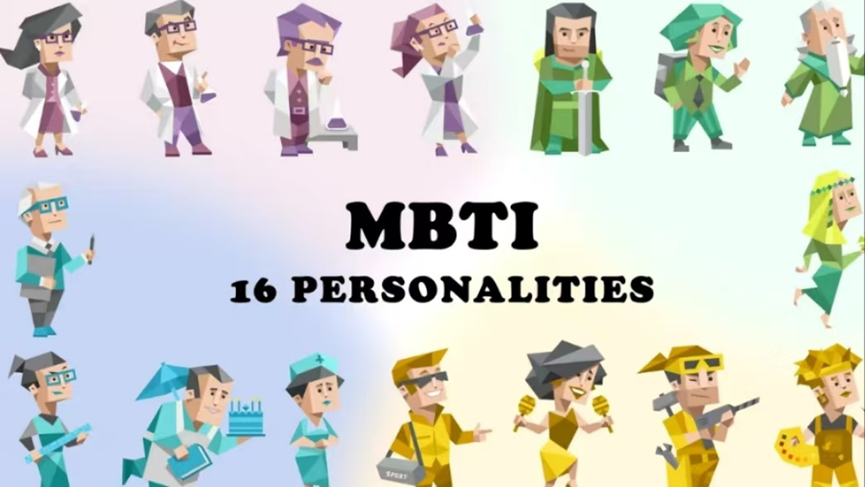
什么是
MBTI
MBTI是一种性格分类工具，全称为迈尔斯-布里格斯性格类型指标。它基于瑞士心理学家卡尔·荣格的心理类型理论，并由美国心理学家伊莎贝尔·布里格斯·迈尔斯和她的母亲凯瑟琳·库克·布里格斯
进一步发展而成。
MBTI通过一系列问题来评估个体在四个维度上的偏好，每个维度有两个相反的极端，从而将人们的性格分为16种不同的类型。

Slide 5
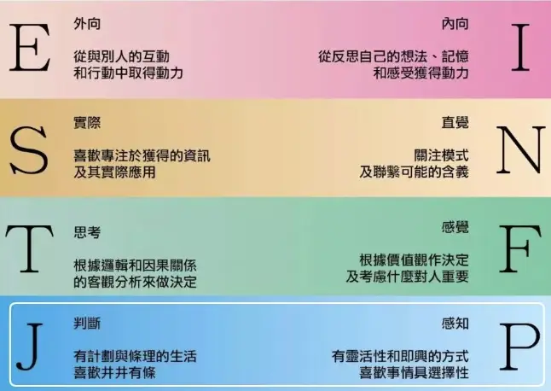
MBTI
的“四维”
外向(E)与内向(I)：描述个体倾向于从外部世界还是内部世界获取能量。
外向型（E）：倾向于从社交和外部活动中获得能量。
内向型（I）：倾向于从独处和内省中获得能量。
感觉(S)与直觉(N)：描述个体倾向于如何收集信息。
感觉型（S）：倾向于关注现实和具体的信息。
直觉型（N）：倾向于关注可能性和抽象的概念。

Slide 6
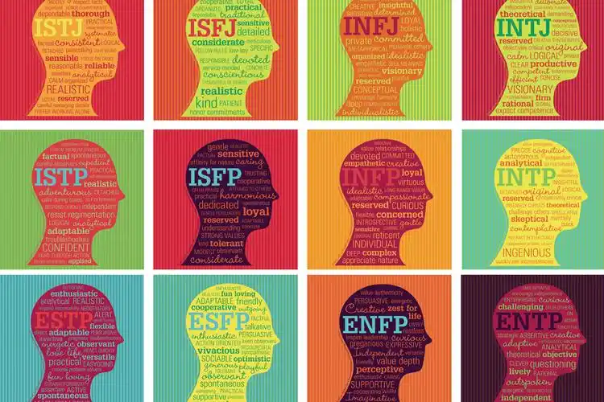
MBTI
的“四维”
3. 思考(T)与情感(F)：描述个体倾向于如何做决定。
思考型（T）：倾向于基于逻辑和客观分析来做决定。
情感型（F）：倾向于基于个人价值和他人感受来做决定。
4. 判断(J)与知觉(P)：描述个体倾向于如何对待生活和任务。
判断型（J）：倾向于有计划和组织，喜欢决定和结构。
知觉型（P）：倾向于灵活和开放，喜欢保持选择和自发性。

Slide 7
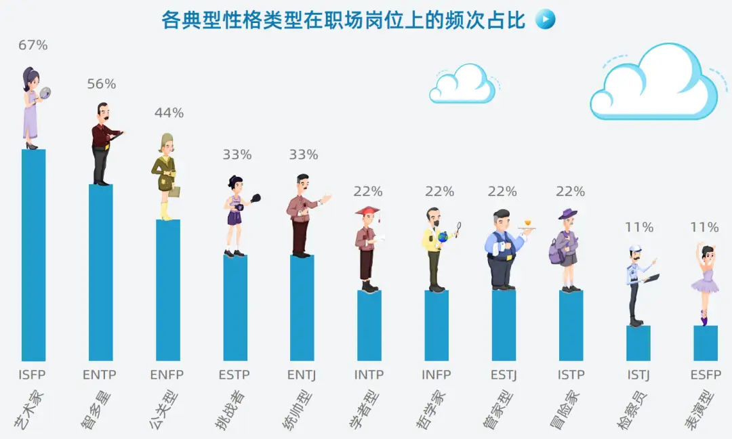
MBTI
的“十六种人格”
INTJ - 建筑师 INTP - 逻辑家
ENTJ - 指挥官 ENTP - 辩论家
INFJ - 提倡者 INFP - 调停者
ENFJ - 主人公 ENFP - 竞选者
ISTJ - 物流师 ISFJ - 守卫者
ESTJ -总经理 ESFJ - 执政官
ISTP - 鉴赏家 ISFP - 探险家
ESTP - 企业家 ESFP - 表演者

Slide 8

MBTI 与自我认识
NKU MBTI
大访谈

Slide 9






很高兴你能接受我们的采访，请问你有做MBTI测试吗？如果有，能和我们分享一下你的MBTI吗？
虽然我本人不是很感兴趣，但身边的人时不时
就会拉我测一下，有时是INTP，有时又是ISFJ，每
次测出来的结果都不太一样。
你认为为什么会出现这种结果呢？
首先，人总是会变的，在不同时间基于不同的境遇与心境，面对同一问题也会有不同选择，即使是一时心情的好坏也会影响人的判断，进而导向不同的结果。
其次，从51%的N到51%的S其实变化不大，但也会呈现出截然不同的结果。
最后，有很多测试题出的不是很好，有的指向性过于明显，会让人倾向于选择自己主观认为更好的一项，而不是更贴合自己的一项；还有的设问过于宽泛缺乏具体情境，而人的选择往往是基于情境的，所设想的情景不一样所做出的选择也会不一样。

Slide 10
那是否可以认为你对MBTI持否定态度？
也算不上否定。毕竟MBTI测试的确具有一定的科学性和准确性。
我的每个测试结果也都能在一定程度上反映我当时的心境，我只是认为MBTI有些被过度神化了。与MBTI相似的心理测试还有很多，也各有优劣，但都不过是对人的笼统分类，精确到个人层面便只能起到参考作用。用作日常的消遣和社交的话题并无不妥，但单凭MBTI便对一个人的人格盖棺定论何尝不是另一种以貌取人。
当然我们不可否认MBTI可以帮助我们获得一个初步的自我认识，尽管这种认识是笼统、片面、有时效性的MBTI在帮助踏入自我认识的大门的同时还为我们提供了进一步了解自我的方向：
·我与测试结果的共通语不同点在哪？
·为什么相同又为什么不同？
·测试时效性的成因是什么？
由MBTI的不足出发，基于自身实际情况进一步深究，便不难得到更进一步的自我认识. 人是多样而充满个性的，若是仅凭MBTI便对一个人定了性，留下了刻板的第一印象，恐怕就再难以正确的认识了解他了。

Slide 11
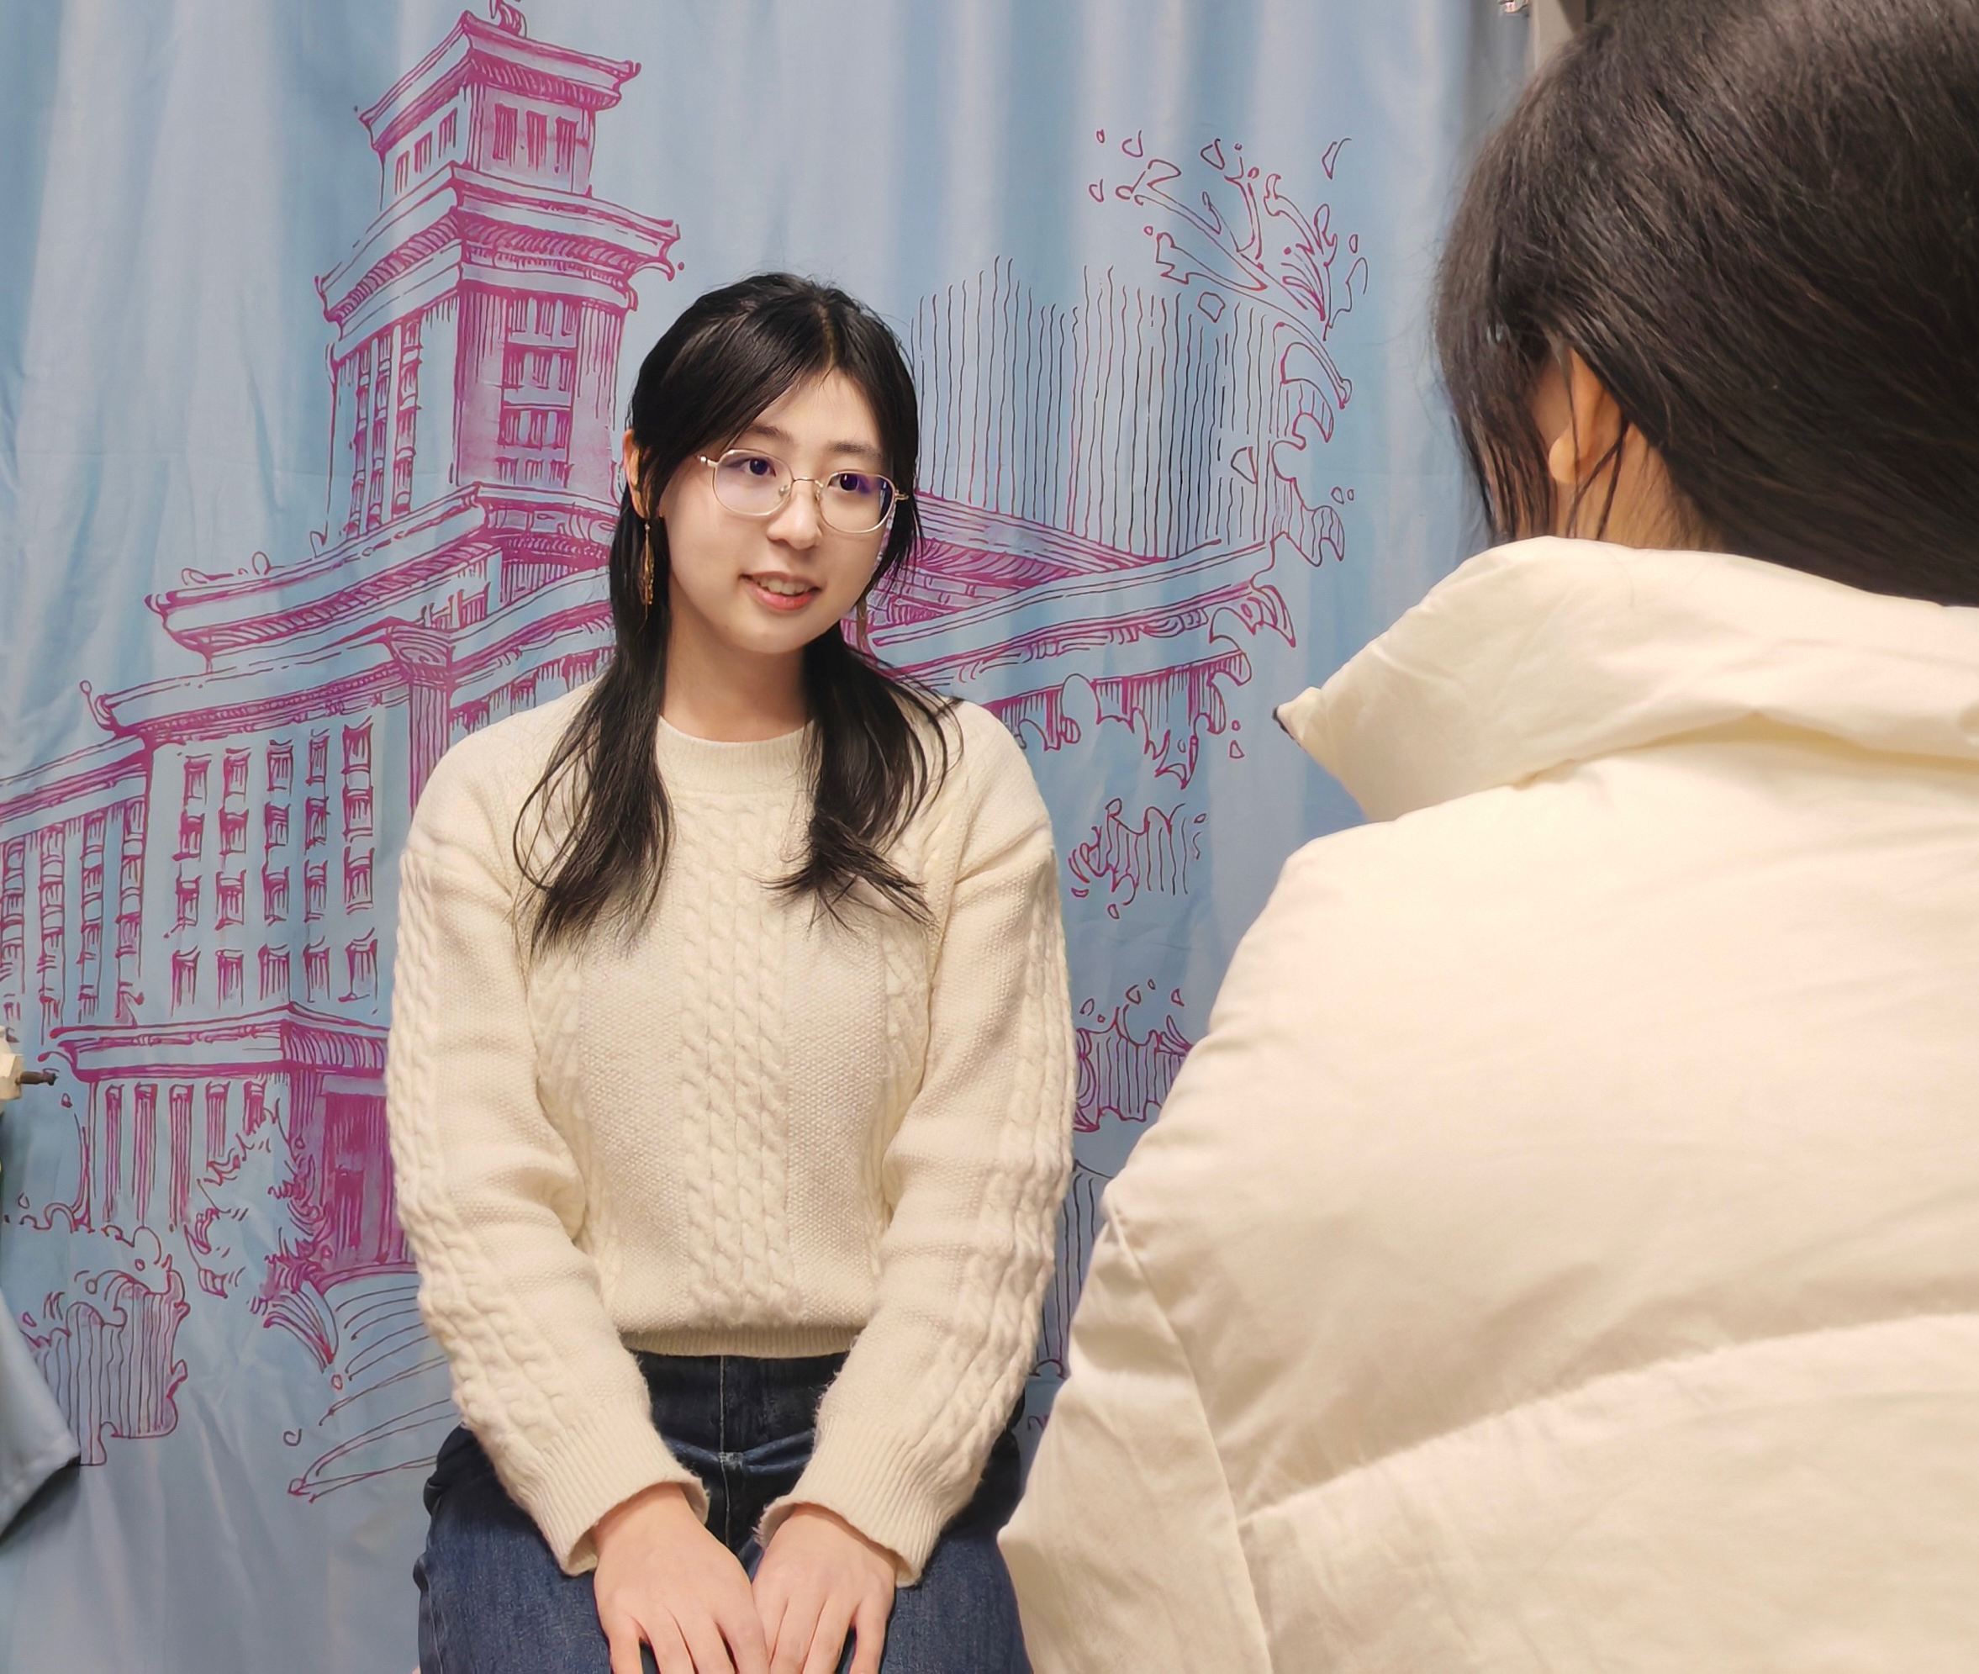



同学你好！请问你有了解过mbti吗？
有的有的！我超喜欢mbti，我应该是朋友里面最了解mbti的人，而且我平常也喜欢看一些mbti有关的帖子。
看来您对mbti有很深的认同感，那请问你介意分享一下你认同和喜爱mbti的理由吗？
我是小蝴蝶INFP。
我测出是INFP之后其实是感觉松了一口气的，就因为我一直想要成为一个外向的人，我也一直以为自己是一个外向的人，但测出来之后发现不是的时候我才意识到原来是这样的，我感觉从那个时候开始我才真正接受自。---- Mbti给了我一个能够讨论差异的机会。我一度很羡慕外向活泼的人，因为这个世界外向的人更讨人喜欢，会有更多的机会。所以每到一个新的环境，我都会装一装e人，试图改变以前的形象。但没办法，一段时间后还是不行，真的太累了！但有了mbti之后我意识到了性格这东西有些时候真的是天生的，我渐渐也就与自己和解了。为什么要为了别人喜欢而做自己不喜欢的事情呢？好像有了mbti后，每种性格都是合理的，更理解自己也更理解他人。

Slide 12
是的，现在确实有越来越多的人了解和接触到mbti，但同时也有很多人认为mbti会限制人的多样化发展。你对mbti的流行持什么态度呢？
mbti是一种自我认同的方式，让大家知道自己的正向功能因此更加自信何乐而不为呢？更何况借助mbti我们也可以直观地跟人相处，我之前觉得我和我的一位朋友交往的过程中总是感觉她并不考虑我的感受，感觉她并不在乎我。我了解到mbti后明白了她并不是不在乎我，而是她做为T人的思维方式就是更加直接，更加注重效率的，而我们同样是对方很重要的人。
对我来说mbti并不是简单地贴标签和限制发展，毕竟没有人会因为mbti放弃探索自己的可能性吧。反倒我觉得mbti的出现让更多不同的性格被看到和接纳了，内向敏感的我也会找到一个群体，遇见很多相似的人，发现原来有这么多人和我有相似的感受。其实我很感谢mbti的流行，至少它似乎正让性格的多元性和差异性逐渐成为一种共识，人可以是这样的，也可以是那样的，只是看待这个世界的角度和方式不同而已，我们都是鲜活的。

Slide 13
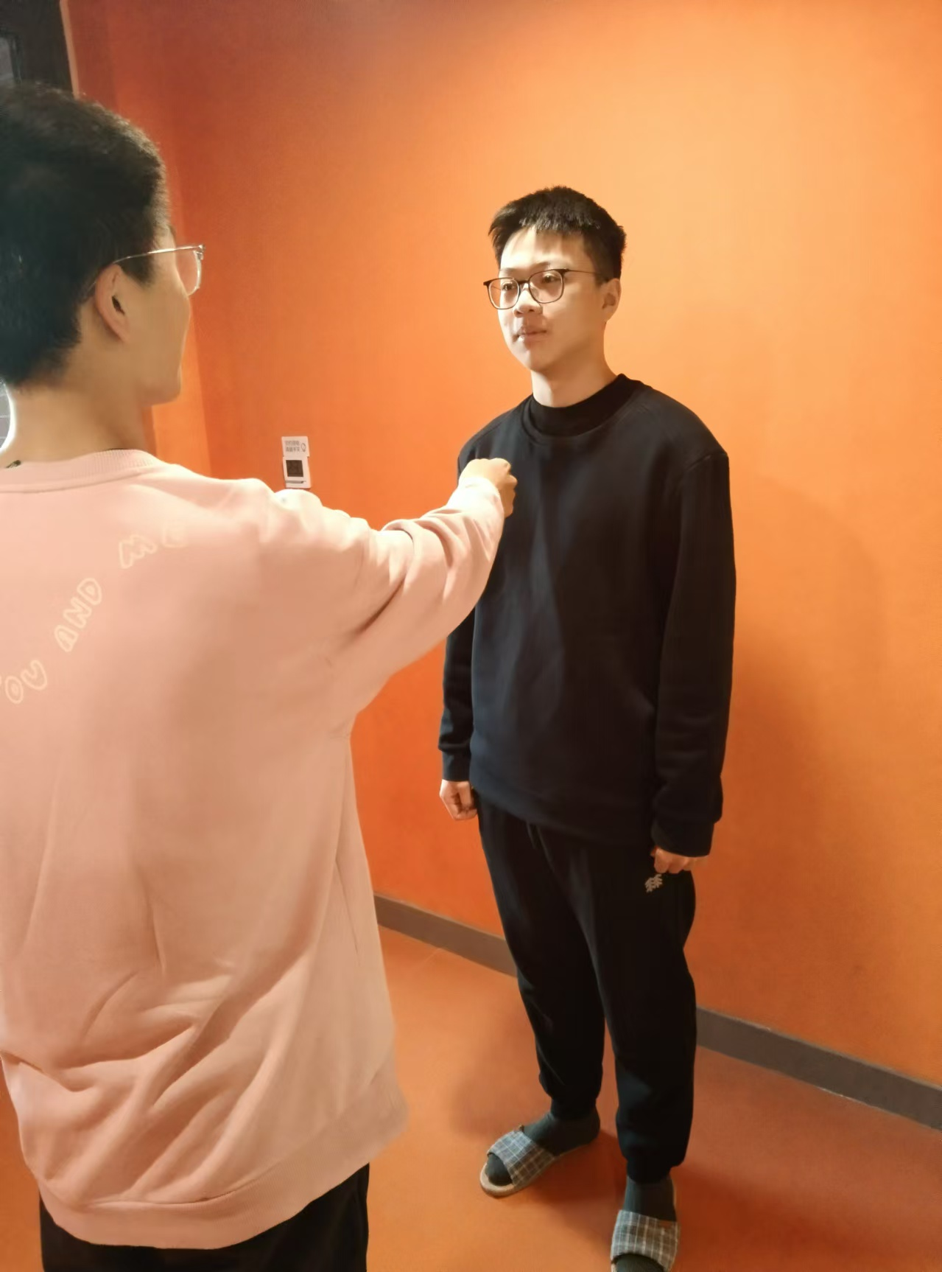
同学你好！很高兴您接受我们的采访，请问您对MBTI有了解吗？
我并不完全否认MBTI，我认为它可以作为一个认知自我与外界的参照，有道理，但并不准确。比如我可能会像传统意义上的INFJ一样，不排斥聚会，但我内心可能更倾向独处，有时候沾染一点完美主义，又因为它而自我内耗，这或许算是较为贴切的方面了。
但是都说INFJ早熟，能很早适应社会规则，我不以为然。我认为我一直在坚守自我，尽管有时显得格格不入。我谈过我的高考很烂，当时老师班主任轮流轰炸我，让我走清美的西方艺术理论，但是我还是选了南开，因为我最后想明白我其实没那么喜欢艺术，我无法把它作为一生的事业去热爱，那我就一定不会因为外界的一些看法而动摇，我很庆幸，我可以说这二十多年我在为内心而活，而不是像个讨好规则和世俗的INFJ

Slide 14
既然如此，您是否对MBTI是存疑的呢？
我可能一直对我自身感到好奇，所以其实我很早就有在关注人格测试的相关内容。像MBTI爆火之前，我也读到过荣格的《心理类型》，我们每个人都总是会喜欢问自己“我是谁”，但我们自己又难以回答，往往只能借助外界各种指标来定位自己，这很有趣，不是吗？
看来您对人格测试有很深的了解，那么您是如何看待MBTI对于自我认知和社会交往的意义呢？
MBTI或许能反映你人格的一部分，这有助于你认知自我，但它往往反映的很片面，这就致使你或许会不自觉走向MBTI为你刻画的人物画像，而不能自由地发现自己，交往他人。
归根结底吧，MBTI只是一种工具，你可以自由地选择用或者不用，与其纠结它对人格社交的意义，不如去与真实的人去交流，真实地为自己生活。

Slide 15

MBTI
与
认识自我

Slide 16
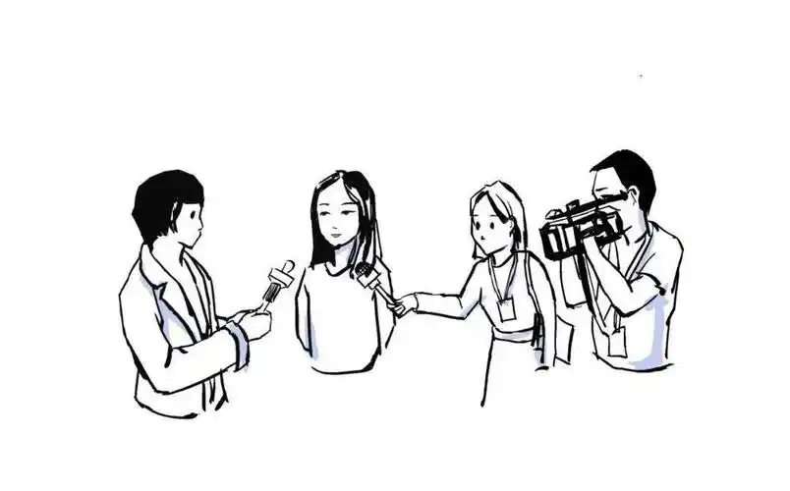
在采访问答中，同学们对 MBTI 的作用存在不同的看法。一些人认为 MBTI 可以提供一定的自我认知框架，帮助他们了解自己的性格特点和行为倾向；然而，也有人认为 MBTI 的分类可能过于简化，不能完全准确地反映一个人的复杂性。

Slide 17
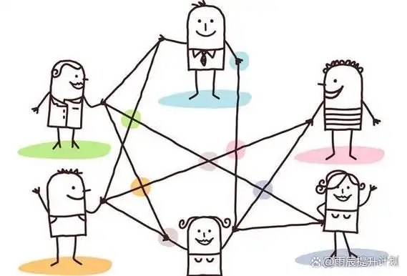
事实上， MBTI只是认识自我的方式中的一种，可与其他更深层次的方法结合使用，由浅入深的完善我们的自我认识。
正如马克思所说“人是一切社会关系的总和”，进一步的自我认识应是在与社会的交互中、在身体力行的实践中逐步实现的。

Slide 18

我们可以通过多种途径进行自我探索，包括
反思自己的经历、观察自己在不同情境中的反应、与他人进行真诚的交流并从他们的反馈中学习，以及不断尝试新的事物和挑战，以发现自己的潜力和兴趣。

Slide 19
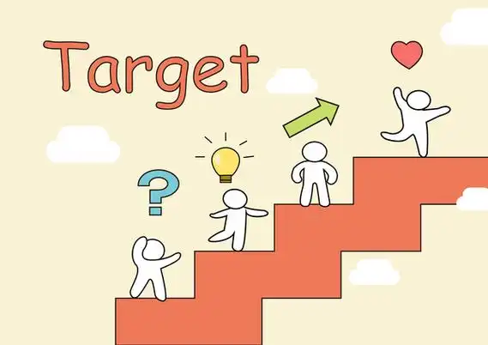
认识自我是一个持续的过程，具有极其重要的意义。对个人而言，清晰地认识自我能够助力精准定位人生目标，在面对众多选择时做出契合自身的决策，避免盲目跟从，从而更高效地实现个人价值。

Slide 20

从社会层面来看，当个体都能深入认识自我时，整个社会的人力资源配置将更为合理，人际沟通与协作也会更加顺畅和谐。只有真正认识自己，我们才能在人生的道路上更加自信地前行，充分发挥自己的优势，克服困难，实现自己的人生价值。

Slide 21

总之，虽然 MBTI 可以作为一种参考，但我们应该积极投身社会实践，在与社会的交互中通过多种方式来全面、深入地认识自我，不断探索和发现自己的内在世界，以实现更好的自我发展。

